Slide 1

Bài 129
LUYỆN TẬP CHUNG
(Sách giáo khoa Toán 4 - Tập hai - Trang 55)

Slide 2



Slide 3

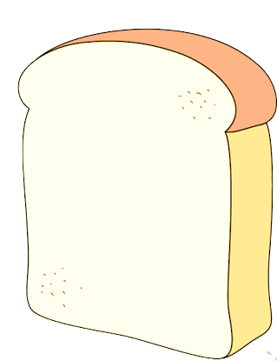
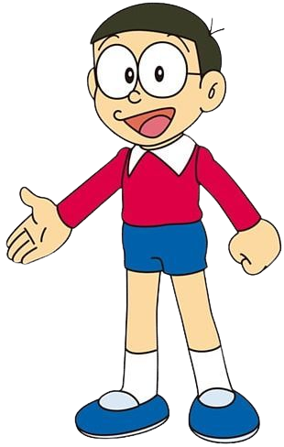

BÁNH
MÌ
TRÍ
NHỚ

Slide 4

Ngày mai, mình có một bài kiểm tra rất quan trọng. Các bạn hãy giúp mình trả lời các câu hỏi trong bánh mì trí nhớ để mình có thể nhớ lại các kiến thức đã học nha!

Slide 5

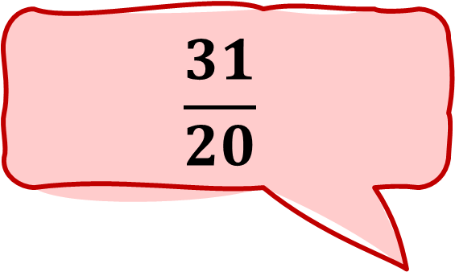

$\frac{3}{20}+\frac{7}{5}$ = ?
$$\frac{31}{20}$$

Slide 6
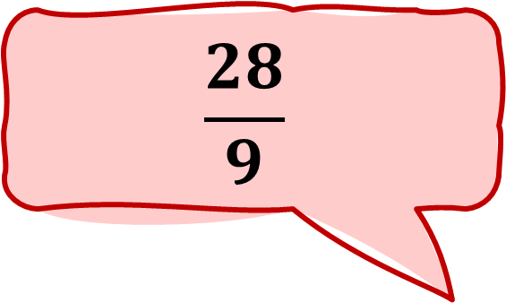

$\frac{4}{9}+\frac{8}{3}$ = ?
$$\frac{28}{9}$$

Slide 7
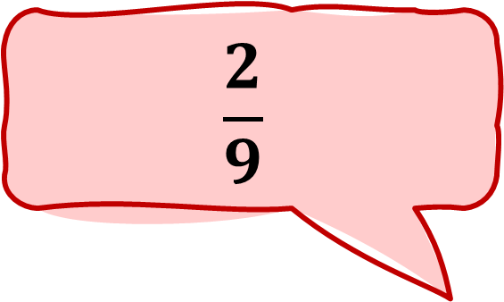
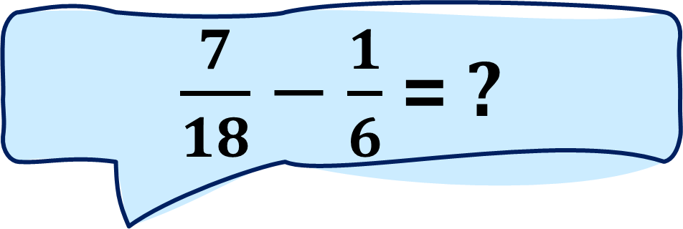
$\frac{7}{18}−\frac{1}{6}$ = ?
$$\frac{2}{9}$$

Slide 8


Cảm ơn các bạn hãy giúp mình trả lời các câu hỏi. Giờ mình đã sẵn sàng cho bài kiểm tra ngày mai rồi!

Slide 9
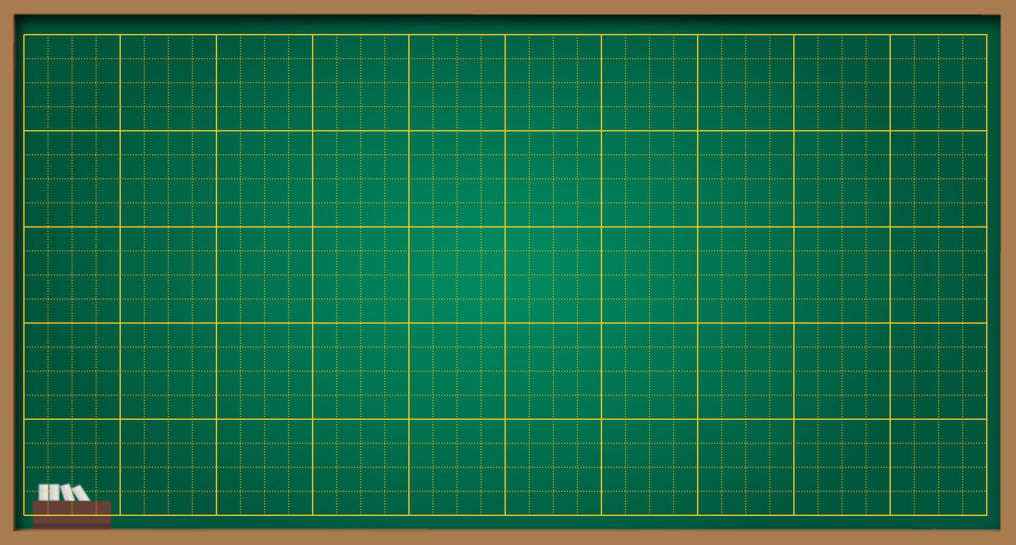
Thứ … ngày … tháng … năm ….
Bài 129
LUYỆN TẬP CHUNG

Slide 10

LUYỆN TẬP
THỰC HÀNH

Slide 11
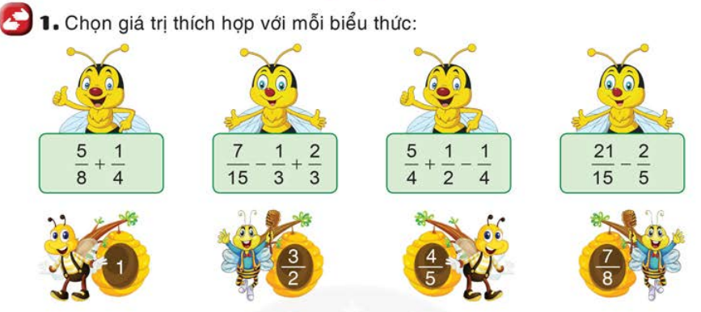

Slide 12


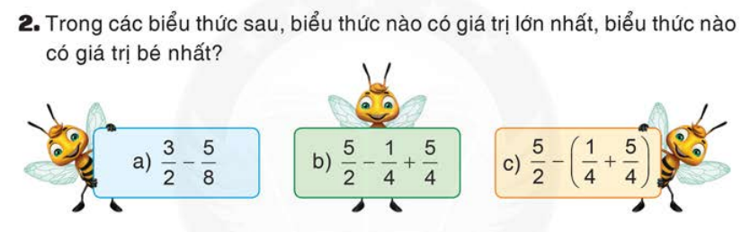






$$\frac{7}{8}$$
$$\frac{7}{2}$$
$$1$$
Biểu thức có giá trị bé nhất là:
Biểu thức có giá trị lớn nhất là:

Slide 13




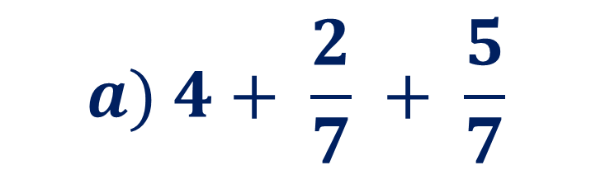

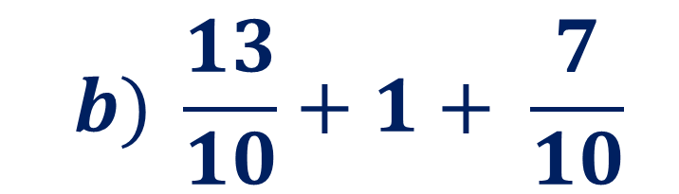

Bài 2: Tính bằng cách thuận tiện:
$$a) 4+ \frac{2}{7} + \frac{5}{7}$$
$$b) \frac{13}{10}+1+ \frac{7}{10}$$
$$= 4+\left(\frac{2}{7} + \frac{5}{7}\right)$$
$$= \left(\frac{13}{10} + \frac{7}{10}\right)+1$$
$= 4 + 1$
$= 2 + 1$
$$= 5$$
$$= 3$$

Slide 14

VẬN DỤNG

Slide 15
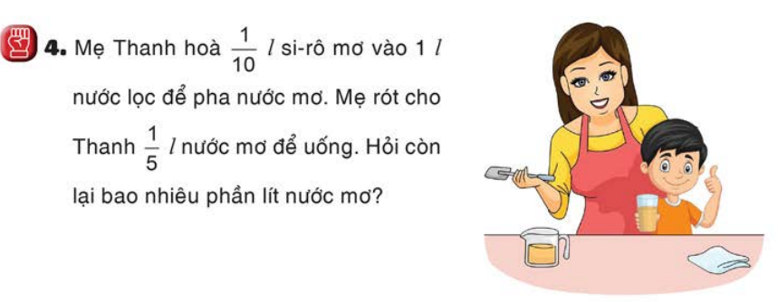
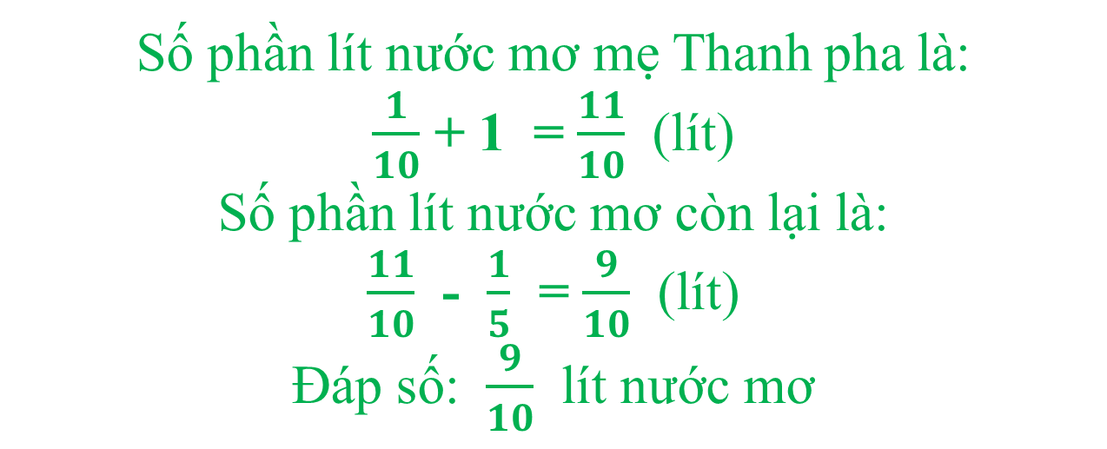
Bài giải:
Số phần lít nước mơ mẹ Thanh pha là:
$\frac{1}{10}$ + 1 = $\frac{11}{10}$ (lít)
Số phần lít nước mơ còn lại là:
$\frac{11}{10}$ - $\frac{1}{5}$ = $\frac{9}{10}$ (lít)
Đáp số: $\frac{9}{10}$ lít nước mơ

Slide 16

TIẾT HỌC
KẾT THÚC

